Slide 1
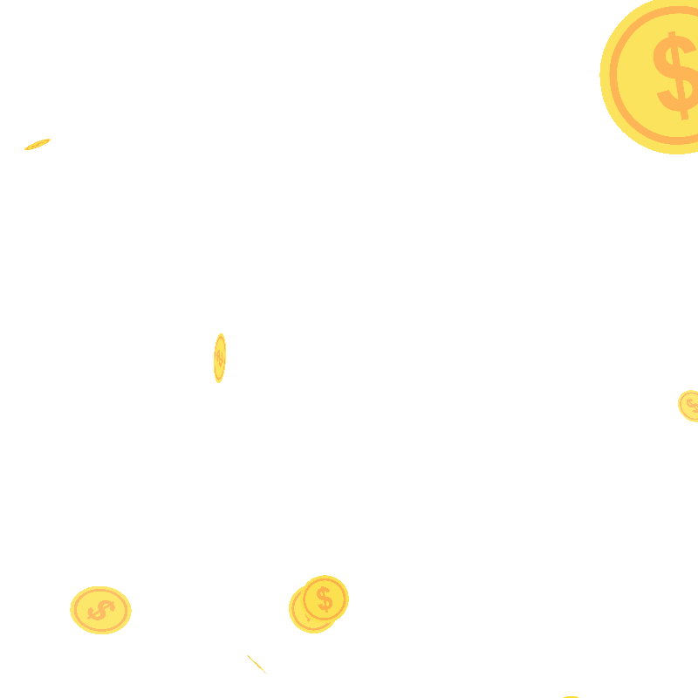

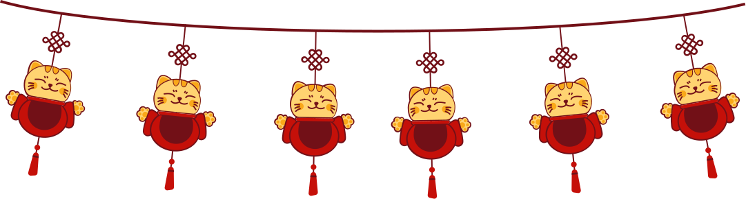


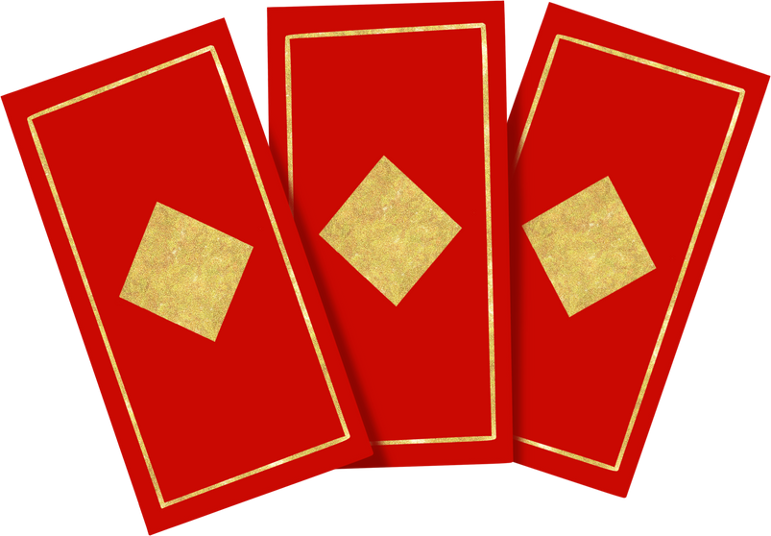
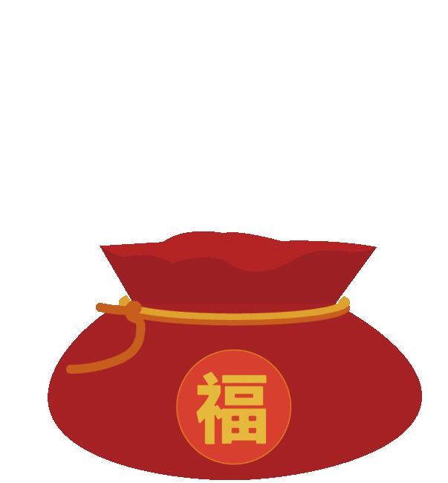
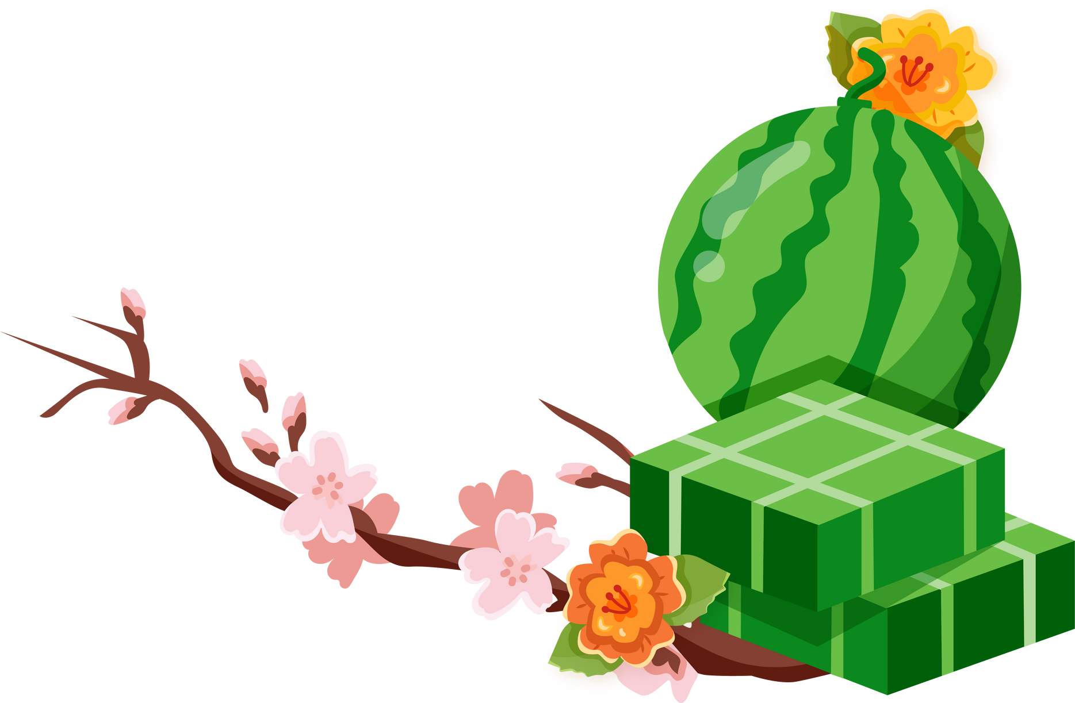

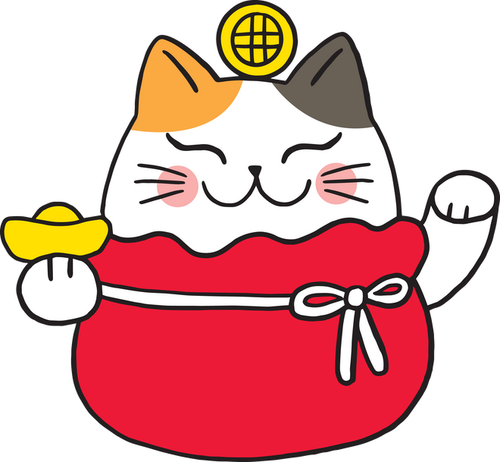


TRÒ CHƠI
LÌ XÌ NGAY!!!

Slide 2
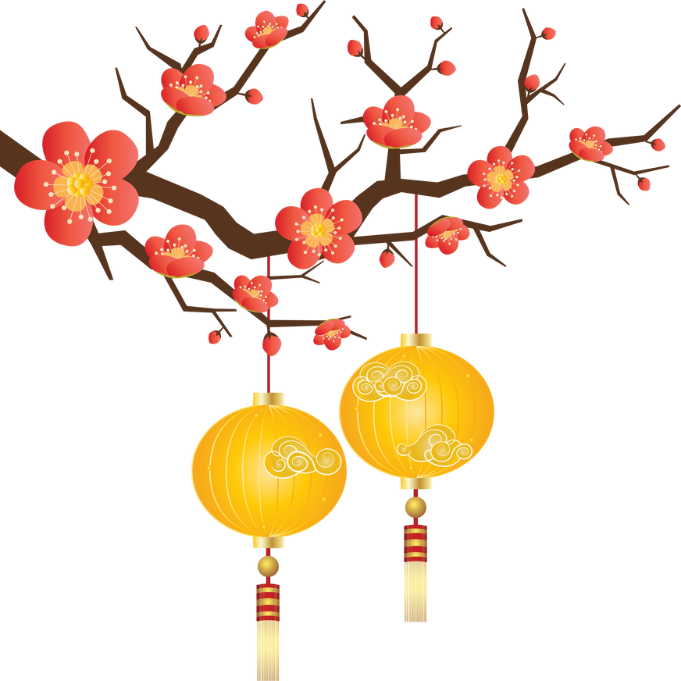


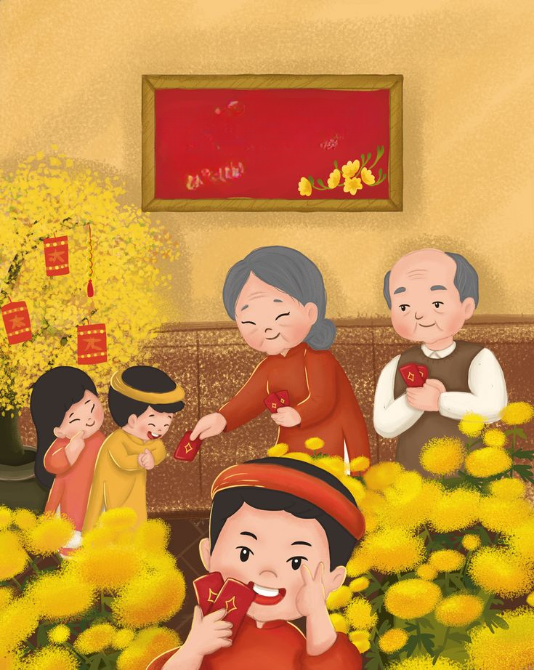


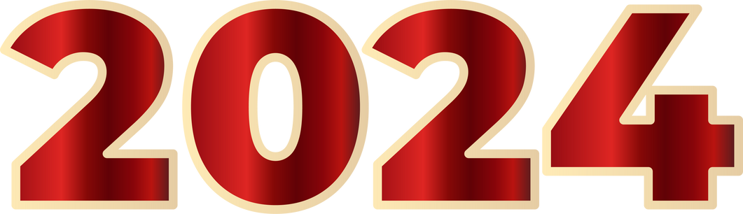
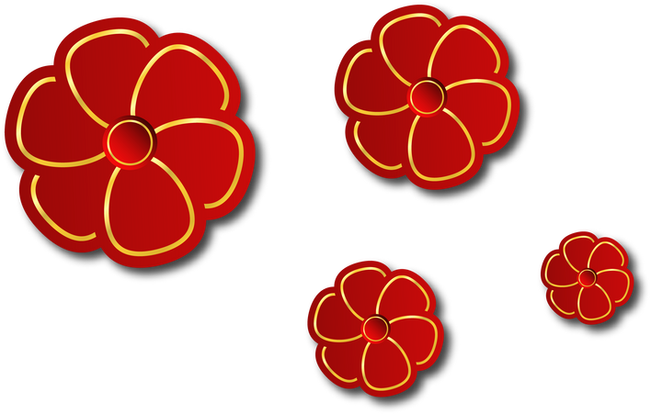
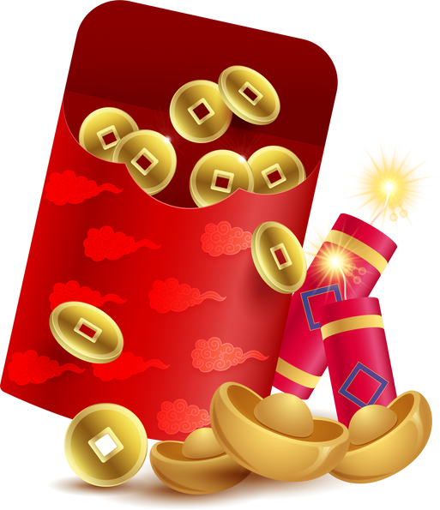
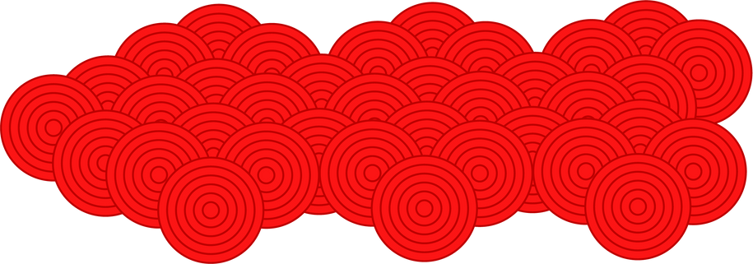
Ngày Tết, người Việt Nam có phong tục mừng tuổi cho trẻ em với mong ước các em vui vẻ, hạnh phúc và chăm ngoan học giỏi.
Phong bao màu đỏ cũng
tượng trưng cho sự
may mắn, phúc lộc
an khang.
Mừng tuổi còn gọi là Lì Xì!
MỪNG TUỔI

Slide 3

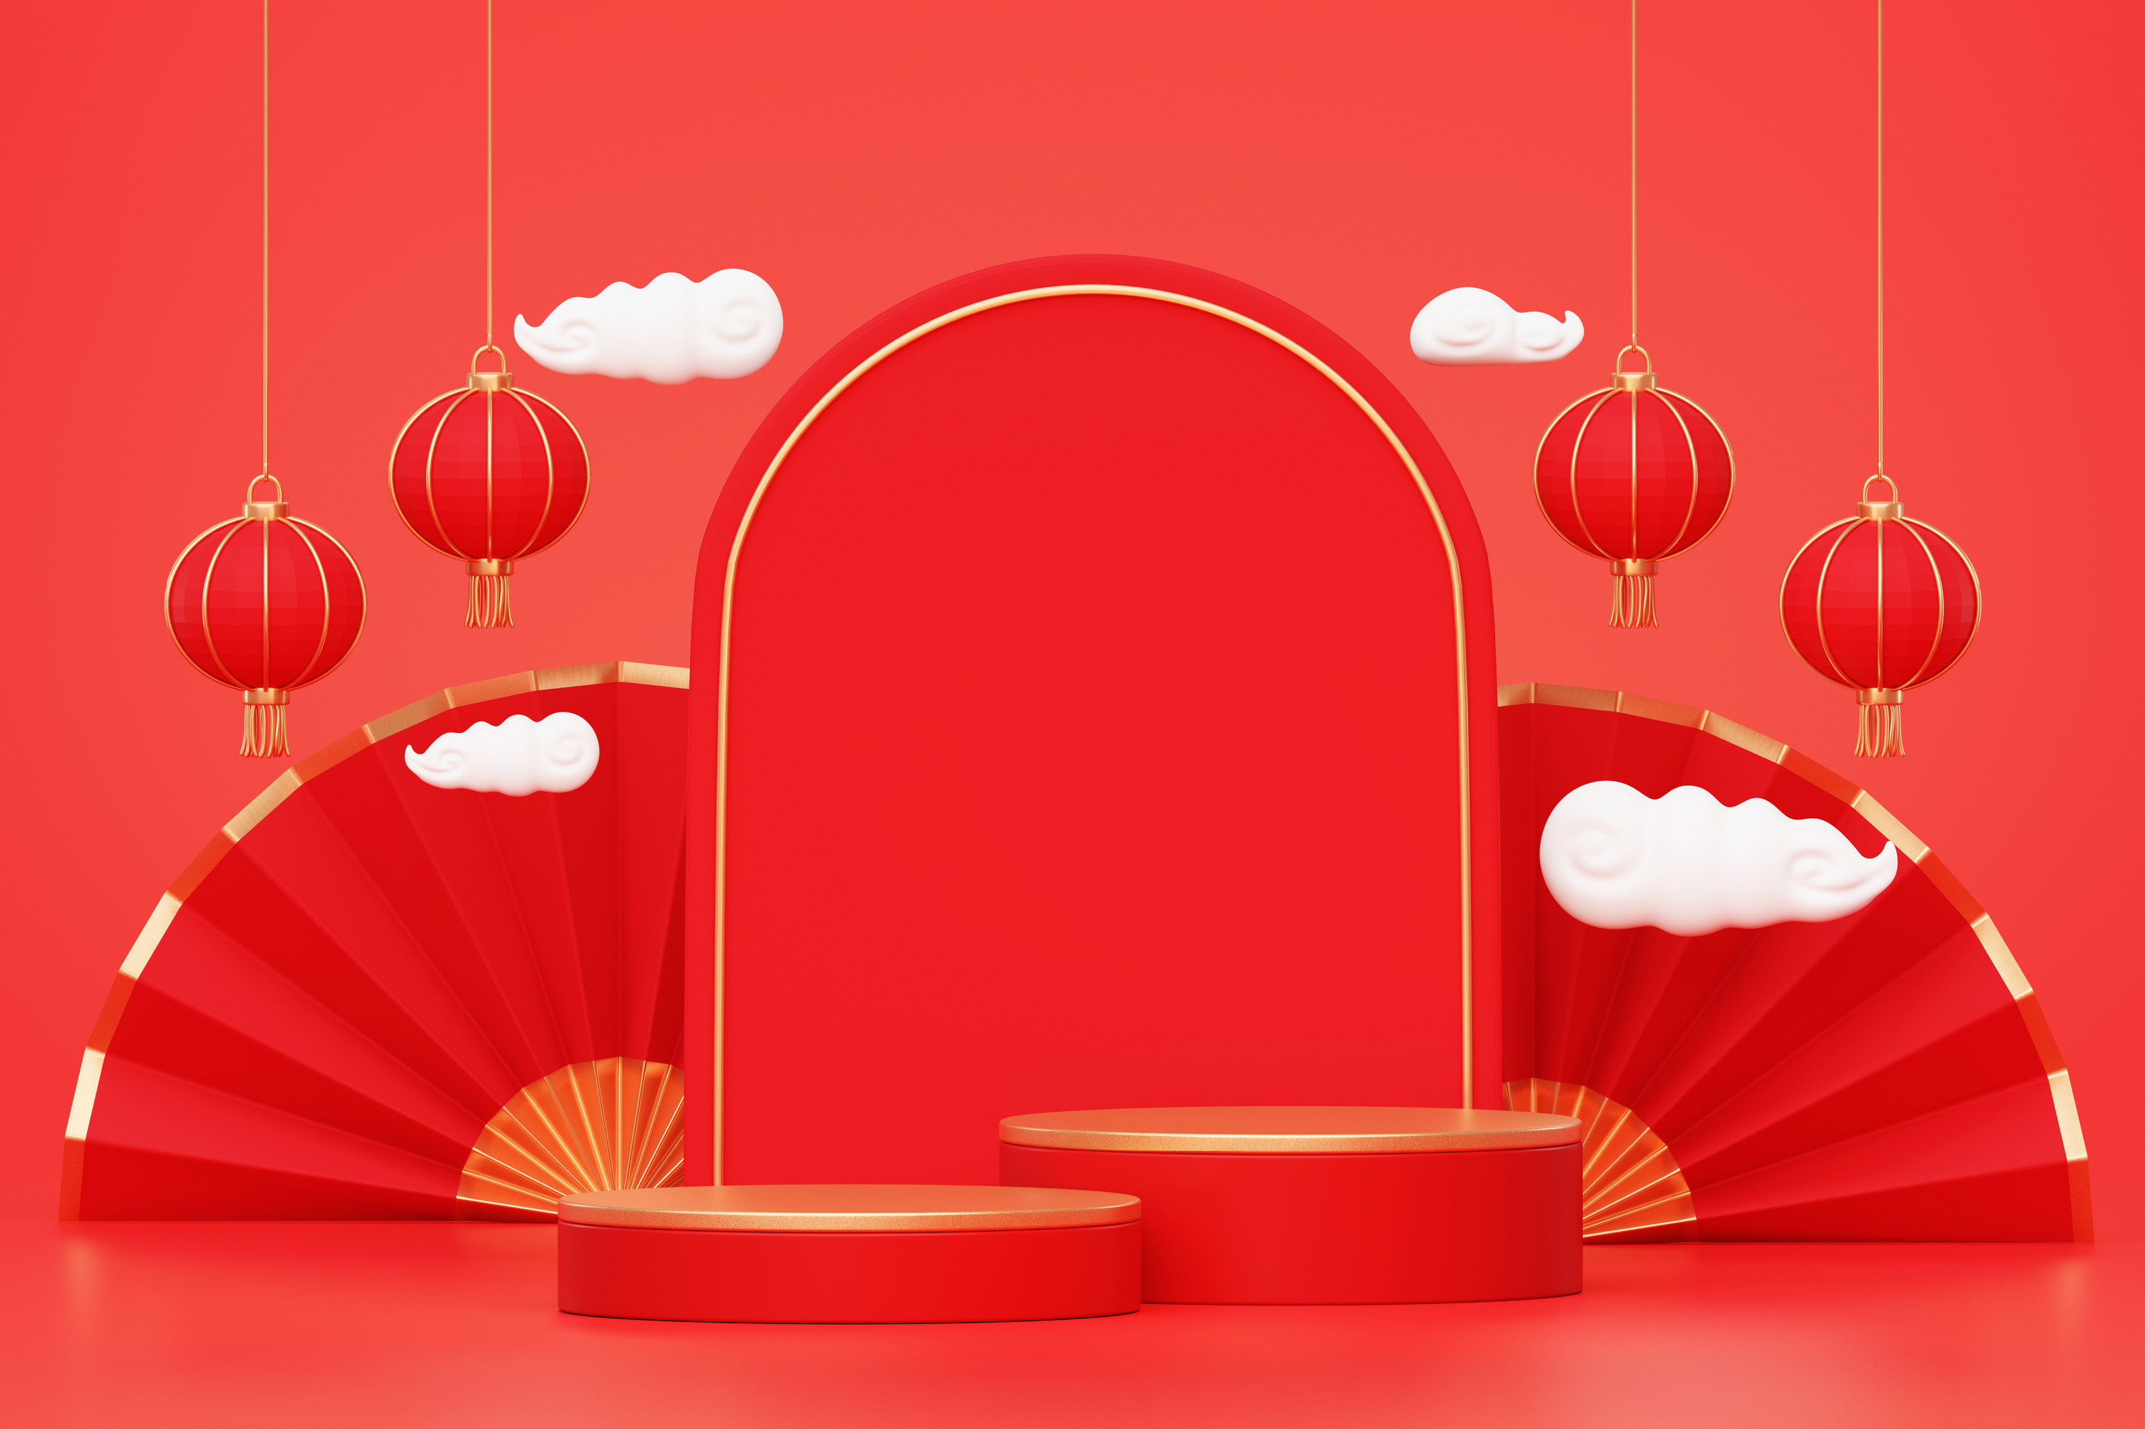
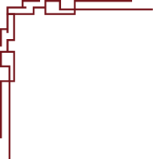



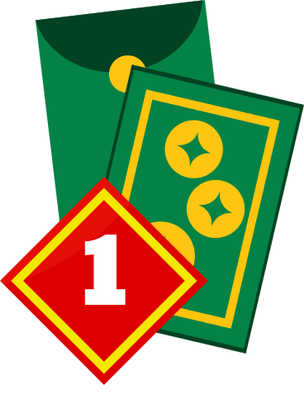



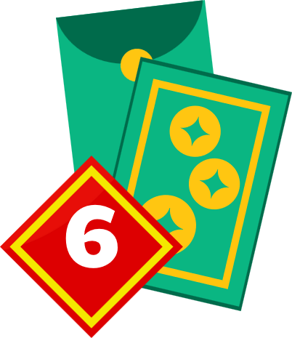
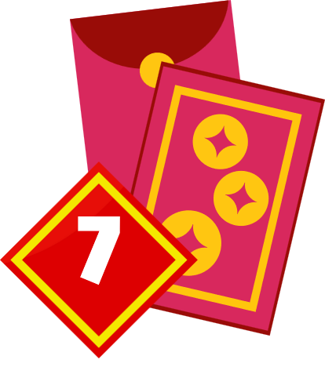
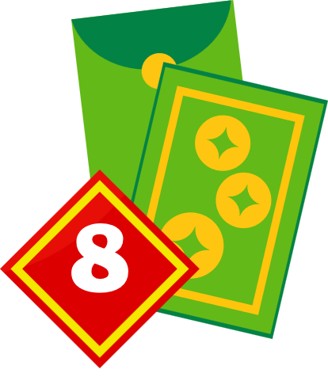


Hãy chọn 1 phong bao lì xì nào!

Slide 4


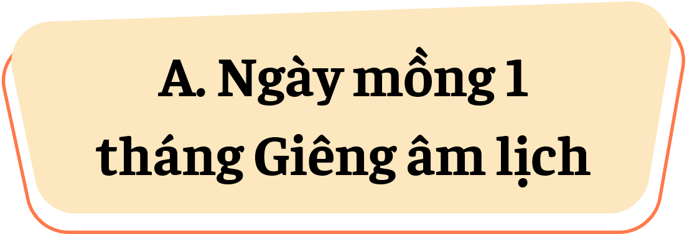

Tết Nguyên Đán nhằm ngày nào của năm âm lịch?
10
9
8
7
6
5
4
3
2
1
0
1
B. Ngày mồng 2 tháng Giêng âm lịch
C. Ngày mồng 3 tháng Giêng âm lịch
D. Ngày mồng 4 tháng Giêng âm lịch

Slide 5


Slide 6

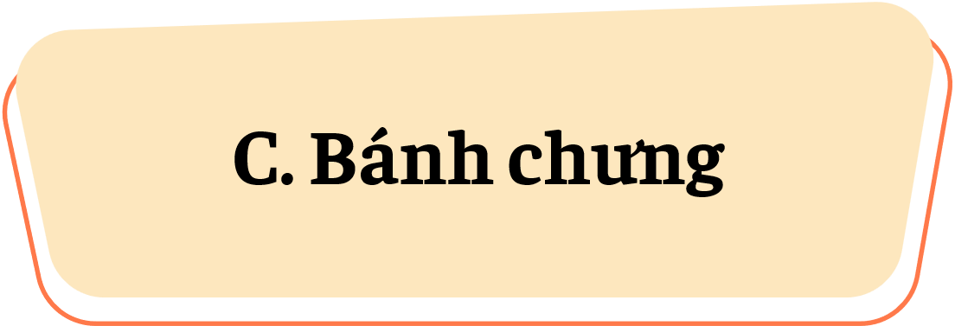
Mặt thì vuông vức chữ điền
Bụng no đậu đỗ lại nghiền thịt heo
Hùng Vương xưa chấm Lang Liêu
Cùng vì tấm bánh quý yêu phân trần.
10
9
8
7
6
5
4
3
2
1
0
Là bánh gì?
2
A. Bánh rán
B. Bánh kem
D. Bánh nếp

Slide 7


Slide 8

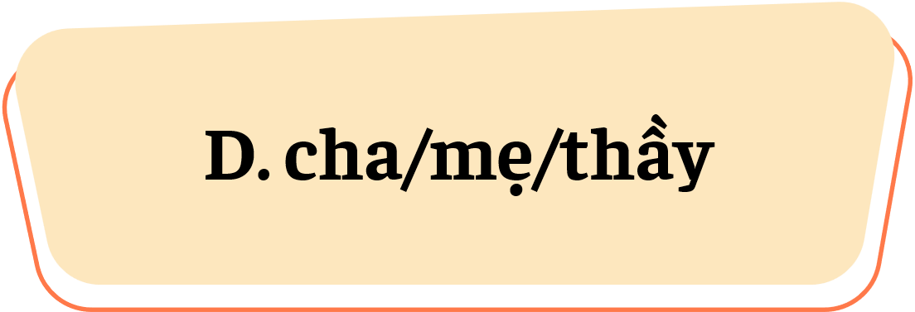
Điền từ còn thiếu vào câu sau:
“Mùng một Tết ..., mùng hai Tết ..., mùng ba Tết ....
10
9
8
7
6
5
4
3
2
1
0
3
A. thầy/cha/mẹ
B. ba/mẹ/bà
C. cô/thầy/trò

Slide 10

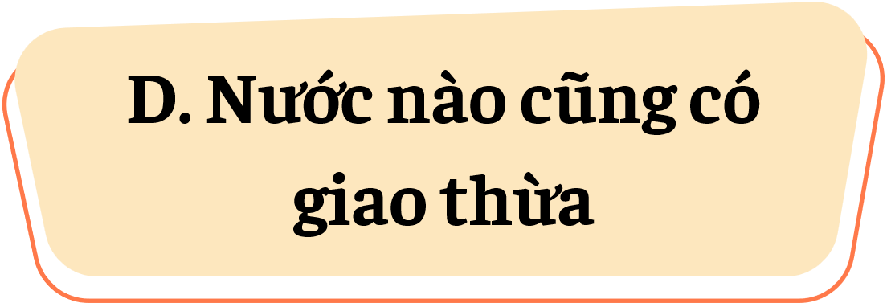
Nước nào trên thế giới không có giao thừa?
10
9
8
7
6
5
4
3
2
1
0
4
A. Việt Nam
B. Hàn Quốc
C. Ấn Độ

Slide 12
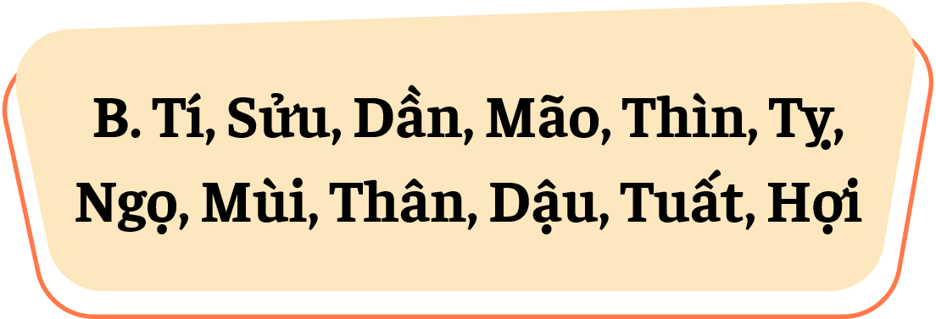

Tuất, Hợi, Tí, Mão, Ngọ, Tỵ, Thân, Mùi, Thìn, Sửu, Dần, Dậu, Thân.
Hãy sắp xếp lại thứ tự các con giáp.
10
9
8
7
6
5
4
3
2
1
0
5
A. Tí, Sửu, Mão, Dần, Ngọ, Thìn, Dậu, Tuất, Thân, Tỵ, Mùi, Hợi
C. Sử, Tí, Mão, Dần, Thìn, Tỵ, Ngọ, Mùi, Thân, Dậu, Hợi, Tuất
D. Sử, Tí, Dần, Mão, Thìn, Ngọ, Tỵ, Thân, Mùi, Tuất, Dậu, Hợi

Slide 14

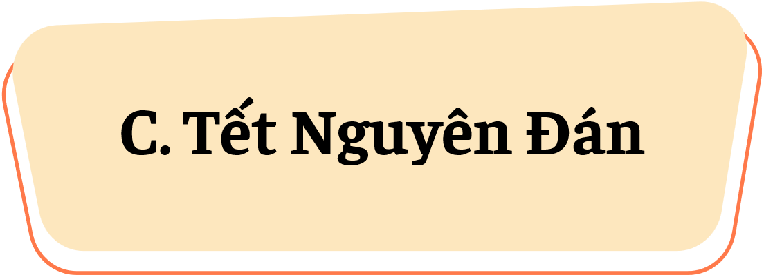
Tết Ta (Tết âm lịch) còn có tên gọi khác là?
10
9
8
7
6
5
4
3
2
1
0
6
A. Tết Đoan Ngọ
B. Tết Hàn Thực
D. Tết Đoàn Viên

Slide 16
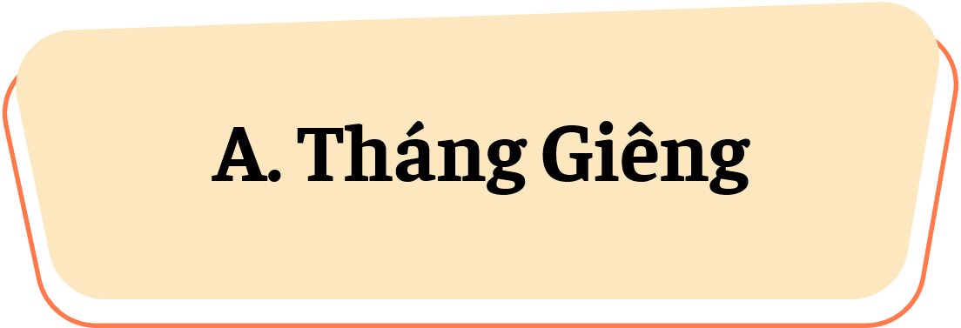

Điền từ còn thiếu vào chỗ trống:
“Cúng cả năm không bằng rằm tháng ...”
10
9
8
7
6
5
4
3
2
1
0
7
B. Tháng chạp
C. Tháng bảy
D. Tháng năm

Slide 18
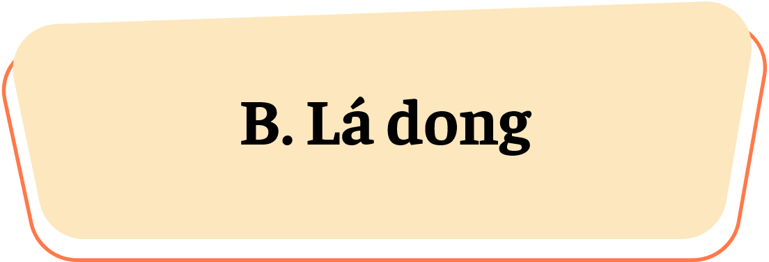

Loại lá thường được sử dụng để gói bánh chưng là?
10
9
8
7
6
5
4
3
2
1
0
8
A. Lá chuối
C. Lá đa
D. Lá sắn

Slide 20
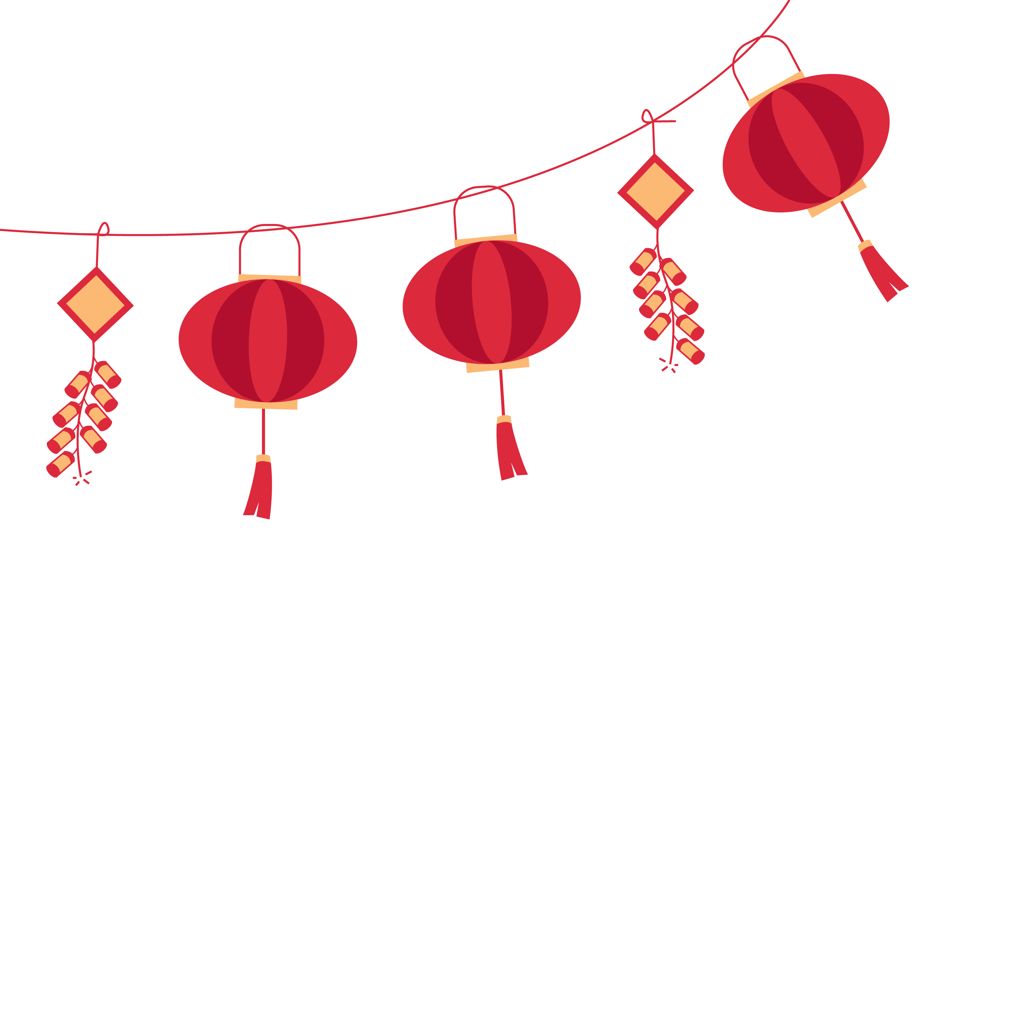

CHÚC MỪNG
NĂM MỚI

